Slide 1
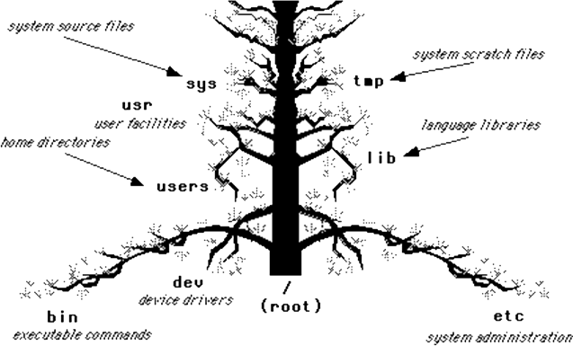

Computergebruik
UNIX bestandsbeheer
4

Slide 2

Dienstmededelingen
studenten die uit oefeningenreeks 1 de oefeningen van
werkcollege 1 en 2 nog niet hebben afgewerkt, moeten hier niet te lang mee wachten; vermijd dat je in tijdnood geraakt tegen het verstrijken van de deadline (29 oktober)
punten tijdens het jaar verdiend tellen immers mee voor
4/20 punten van het examen
voor vragen buiten de werkcolleges kan je altijd terecht
op het Minerva forum
als informaticus moet je leren omgaan met je onzekerheid: informatie kunnen opzoeken maakt een wezenlijk onderdeel uit van de overlevingsstrategie van een informaticus in een constant veranderend ICT landschap
examen zal aan de PC worden afgelegd, wat betekent dat
je alle UNIX hulpmiddelen kan gebruiken: man-pages, handboek, online handleidingen, ...

Slide 3
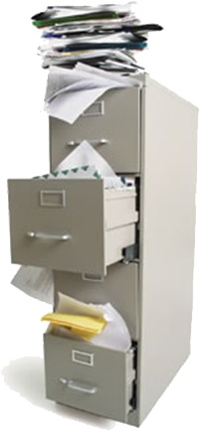

Organisatie van gegevens
Wat zit er in een UNIX bestandssysteem?
processen
audio devices
kernel datastructuren en tuning parameters
communicatiekanalen tussen processen

Slide 4
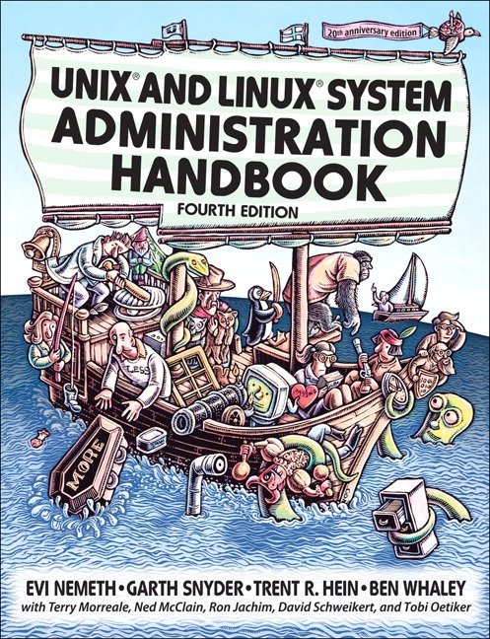
UNIX systeembeheer

Slide 5
Voorbeeld directorystructuur
/
bin
etc
users
tmp
work
john
carol
PC
www
PC
www

Slide 6
Speciale directories
root directory
  bovenste directory van elk UNIX bestandssysteem
    bevat alle andere directories in bestandssysteem
  op meeste UNIX systemen is root directory zijn eigen
  parent directory (..). Andere systemen hebben dan
  weer nog een andere (fictieve) directory boven root
  symbolische voorstelling: slash (/)

Slide 7
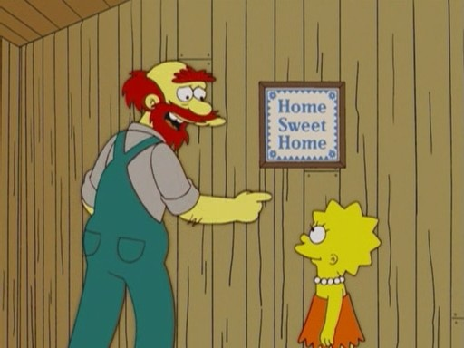
Home sweet home

Slide 8
Speciale directories
root directory
  bovenste directory van elk UNIX bestandssysteem
    bevat alle andere directories in bestandssysteem
  op meeste UNIX systemen is root directory zijn eigen
  parent directory (..). Andere systemen hebben dan
  weer nog een andere directory boven de root
  symbolische voorstelling: slash (/)
persoonlijke directory (home directory)
  directory waar persoonlijke gegevens worden opgeslagen
  na inloggen bevind je je in home directory
  wordt bv. gedefinieerd in /etc/passwd bestand
  symbolische voorstelling: tilde (~)
    ~carol verwijst naar home directory van gebruiker met login
    carol (dit kan dan bijvoorbeeld /usr/home/cvdplas zijn)

Slide 9
Speciale directories
huidige directory (working directory)
  directory waar je je momenteel bevindt
  na inloggen is huidige directory dus je home directory
  standaard directory voor UNIX commando's
    tenzij je aan commando specifieke directory doorgeeft als argument
  elke shell sessie heeft eigen huidige directory
  symbolische voorstelling: punt (.)

Slide 10
Voorbeeld directorystructuur
working directory
root directory
/
working directory
(sessie 2)
working directory
bin
etc
users
tmp
work
working directory
(sessie 1)
working directory
home directory
van John
john
carol
PC
www
PC
www

Slide 11
Voorbeeld directorystructuur
subdirectories
(child directories)
van root directory
/
bin
etc
users
tmp
work
john
carol
PC
www
PC
www

Slide 12
Voorbeeld directorystructuur
parent directory
van directories
john en carol
/
bin
etc
users
tmp
work
john
carol
PC
www
PC
www

Slide 13
UNIX bestandssysteem
elke directory heeft juist één parent directory
  symbolische voorstelling: twee opeenvolgende punten (..)
directory kan zelf verschillende subdirectories hebben
  hiërarchische opbouw
eenvoudige UNIX bestandssysteem: alle bestanden zitten opgeslagen op schijven die fysisch met computersysteem verbonden zijn
netwerkbestandssysteem (networked file system):
(deel van) directorystructuur van één bestandssysteem
kan gekoppeld worden aan andere directorystructuur
  terminologie: mounten
om plaats van bestanden of directories aan te duiden
kan je gebruik maken van hun padnaam (pathname)
  absolute padnamen
  relatieve padnamen

Slide 14
Absolute padnamen
absolute padnamen vertrekken altijd
vanaf de root
/
bin
etc
users
tmp
work
john
carol
bij de samenstelling van padnamen worden namen
van directories gescheiden door een slash
absolute padnamen beginnen dus altijd met een slash
PC
www
PC
www
/users/john/PC

Slide 15
Relatieve padnamen
/
relatieve padnamen vertrekken altijd vanaf de working directory
working directory
bin
etc
users
tmp
work
john
carol
alle padnamen die
niet met een slash beginnen zijn dus
relatieve padnamen
PC
www
PC
www
john/PC

Slide 16
Gebruik van padnamen
/
working directory
bin
etc
users
tmp
work
ik bevind me in directory users en maak gebruik van padnaam /john/PC
ik krijg een foutmelding waarin UNIX zegt "No such file or directory"
verklaring ?
john
carol
PC
www
PC
www
/john/PC

Slide 17
Relatieve padnamen
/
working directory
bin
etc
users
tmp
work
john
carol
PC
www
PC
www
../users/john/PC

Slide 18
Relatieve padnamen
/
bin
etc
users
tmp
work
john
carol
working directory
doel directory
PC
www
PC
www
../../carol/www

Slide 19
Relatieve padnamen
/
bin
etc
users
tmp
work
john
carol
working directory
doel directory
PC
www
PC
www
alternatief: ~carol/www

Slide 20

Waar ben ik ?
print working directory
/
$ pwd
/users/carol/www
bin
etc
users
tmp
work
john
john
carol
working directory
PC
www
PC
www

Slide 21
Navigeren door directories
commando cd
  staat voor change directory
  verandert positie van huidige directory naar
  directory waarvan padnaam is opgegeven
    syntaxis: cd padnaam
    hierbij mag padnaam zowel absolute als relatieve
    padaanduiding zijn
    voorwaarde is wel dat je de nodige permissies hebt
    die je toegang verlenen tot de opgegeven directory
  als geen padnaam als argument wordt opgegeven (enkel cd), dan verandert positie van huidige directory naar home directory
    dit is dus een verkorte versie voor cd ~
  met cd - spring je terug naar laatst bezochte directory

Slide 22
Navigeren door directories
/
$ cd /users/carol
$ pwd
/users/carol
bin
etc
users
tmp
work
working directory
$ cd www
$ pwd
/users/carol/www
john
carol
working directory
PC
www
PC
www

Slide 23
Navigeren door directories
/
bin
etc
users
tmp
work
padnaam moet naar directory verwijzen,
niet naar bestand
john
carol
$ cd /etc/passwd
bash: /etc/passwd: Not a directory
PC
www
PC
www

Slide 24
Gewone bestanden
/
bin
etc
users
tmp
work
john
carol
gewoon bestand
directory
.exrc
.profile
PC
www
ch1.tex
ch2.tex

Slide 25
Absolute bestandsnamen
/
bin
etc
users
tmp
work
john
carol
.exrc
.profile
PC
www
ch1.tex
ch2.tex
/users/john/ch1.tex

Slide 26
Relatieve bestandsnamen
/
working directory
bin
etc
users
tmp
work
john
carol
.exrc
.profile
PC
www
ch1.tex
ch2.tex
../users/john/ch1.tex

Slide 27
Regels voor bestandsnamen
maximaal 255 karakters
enkel slash (/) is ongeldig karakter
je beperkt je best tot volgende karakters
  hoofdletters (A-Z)
  kleine letters (a-z)
  cijfers (0-9)
  punt (.), onderstrepingsteken (_) en komma (,)
volgende karakters moeten speciaal behandeld worden
  & * \ | [ ] { } $ < > ( ) # ? ' " ; ^ ! ~ %
  hebben speciale betekenis voor de shell
  escape-sequentie: plaats backslash voor speciaal karakter (\)
vermijd gebruik van UNIX commando's als naam voor
bestanden of directories

Slide 28
6 minuten computergebruik
6
minuten
computergebruik

Slide 29
Bestanden opsommen
commando ls
  staat voor list
  toont informatie over bestanden
    syntaxis: ls vlaggen bestandsnamen
    hierbij mogen bestandsnamen zowel absolute
    als relatieve bestandsaanduidingen zijn
    voorwaarde is wel dat je de nodige permissies hebt
    die toegang verlenen tot opgegeven bestanden
  berucht omwille groot aantal vlaggen
    -a toont alle bestanden, inclusief verborgen bestanden.
        namen van verborgen bestanden beginnen met een punt (.)
    -F plaatst / na directories, * na uitvoerbare bestanden,
    en @ na koppelingen
    -l toont gedetailleerde lijst van bestanden
    -R toont ook inhoud van subdirectories (recursive)
    -s toont grootte van bestanden (in blokken; 1 blok=1024 bytes)

Slide 30
Bestandseigenschappen
laatste wijziging
datum waarop bestand voor het laatst werd gewijzigd (enkel het jaar wordt weergegeven als de laatste wijziging meer dan 6 maanden oud is)
type
geeft aan of het om een gewoon bestand (-) dan wel om een directory gaat (d)
(andere bestandstypes volgen later)
lees/schrijf permissies
geeft aan wie wat mag
uitvoeren op het bestand
naam
naam van bestand of directory
groep
geeft aan welke groep eigenaar is van dit bestand (gebruik de -g vlag als je versie van UNIX geen groep-informatie geeft)
grootte
grootte van bestand in bytes
(de grootte van een directory betekent hier de grootte van het directorybestand, niet alle bestanden in die directory)
link count
geeft aan onder hoeveel namen (verwijzingen) dit bestand bekend is in het bestandssysteem
eigenaar
geeft aan wie dit bestand heeft aangemaakt of wie eigenaar is van dit bestand
$ ls -al
total 94
drwxr-xr-x 2 john doc 512 Jul 10 22:25 .
drwxr-xr-x 4 bin bin 1024 Jul 8 11:48 ..
-rw-r--r-- 1 john doc 136 Jul 8 14:46 .excr
-rw-r--r-- 1 john doc 833 Jul 8 14:51 .profile
-rw-rw-rw- 1 john doc 31273 Jul 10 22:25 ch1.tex
-rw-rw-rw- 1 john doc 0 Jul 10 21:57 ch2.tex
/
bin
etc
users
tmp
work
totale grootte n
hoeveelheid ruimte ingenomen door alle bestanden in de directory (uitgedrukt in blokken; meestal 1 blok=1024 bytes)
john
carol
working directory
.exrc
.profile
PC
www
ch1.tex
ch2.tex

Slide 31
Bestandsinhoud weergeven
commando cat
  staat voor concatenate
  wordt gebruikt om bestanden aan elkaar te schakelen en te tonen
    syntaxis: cat bestand1 bestand2 bestand3 …
    vb: cat smile1.gaf smile2.gaf smile3.gaf
commando more
  toont inhoud van bestand pagina per pagina
    syntaxis: more vlaggen bestandsnaam
    vb: more /usr/share/dict/words

Slide 32
Bestandsinhoud weergeven
commando less
  staat voor less is more than more
    verbeterde versie van commando more
    syntaxis: less vlaggen bestandsnaam
    vb: less example.pl
commando pg
  staat voor pager
    inhoud komt pagina per pagina op het scherm
    zie man page voor verschillende vlaggen
    syntaxis: pg vlaggen bestandsnaam
    vb: pg -f example.pl

Slide 33

Bestandsinhoud bepalen
commando file
  gokt op basis van "magic" bytes om welk bestandstype het gaat
    syntaxis: file bestandsnamen
    vb: file example.*
  herkende bestandstypes verschillen tussen UNIX systemen

Slide 34
Bestandsnaamexpansie
preprocessing door shell vóór commando wordt uitgevoerd
gebeurt op basis van wildcards (~ regex)
  ls example.* → ls example.c example.pl example.sh example.txt
    * vervangt hierin een willekeurige tekenreeks
  ls smile?.gaf → ls smile1.gaf … smile5.gaf smiley.gaf
    ? vervangt hierin één willekeurig karakter
  cat smile[45].gaf → cat smile4.gaf smile5.gaf
    alle combinaties met karakters tussen vierkante haakjes worden gemaakt
  cat smile[1-3].gaf → cat smile1.gaf smile2.gaf smile3.gaf
    ASCII range tussen vierkante haakjes wordt aangevuld
  cat smile[!1-3].gaf → cat smile4.gaf smile5.gaf
    geen combinaties met karakters tussen vierkante haakjes
  ls smile\?.gaf → ls smile?.gaf
    opheffen van speciale betekenis van volgende karakter
ook vervangen van ~ door home directory gebeurt door shell

Slide 35
Bestanden kopiëren
commando cp
  staat voor copy
  kopieert inhoud van ene bestand naar ander bestand
    syntaxis: cp bronbestand doelbestand
  vlaggen:
    -r: kopieert directories met hun volledige inhoud
    zonder bovenstaande vlag zal directory niet
    gekopieerd worden en krijg je een foutmelding

Slide 36
Bestanden kopiëren
/
bin
etc
users
tmp
work
working directory
john
carol
.exrc
ch1.tex
.profile
PC
www
ch1.tex
ch2.tex
cp ch1.tex /bin

Slide 37
Bestanden verplaatsen
commando mv
  staat voor move
  kan zowel gebruikt worden om bestand te verplaatsen
  als om bestand te hernoemen
    syntaxis: mv bronbestand doelbestand
  opmerking:
    als doelbestand een directory is, dan zal je het bronbestand naar
    deze directory verplaatsen, en daarbij de naam (de basename)
    van het bestand behouden

Slide 38
Bestanden verplaatsen
/
bin
etc
users
tmp
work
working directory
john
carol
.exrc
.profile
PC
www
ch1.tex
ch2.tex
mv ch1.tex /bin

Slide 39
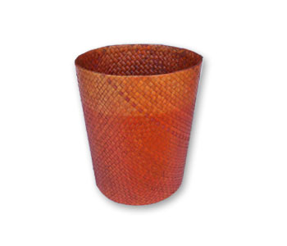
Bestanden verwijderen
commando rm
  staat voor remove
  verwijdert opgegeven bestand(en)
    syntaxis: rm bestandsnamen
  opmerking:
    dit commando werkt destructief !!
    bestanden worden voorgoed verwijderd !!
    geen recuperatie mogelijk (geen prullenbak) !!
  dit commando werkt normaalgezien niet voor directories

Slide 40
Bestanden verwijderen
/
bin
etc
users
tmp
work
working directory
john
carol
.exrc
.profile
PC
www
ch1.tex
ch2.tex
rm ch1.tex

Slide 41
Schijfgebruik
commando du
  staat voor disk usage
  geeft overzicht van schijfruimte ingenomen door
  opgegeven deel van de directorystructuur
    syntaxis: du directorynaam
  grootte van ingenomen ruimte wordt uitgedrukt in blokken
  voorbeelden
    du -s examples
      summarize: geeft totale grootte van alle bestanden
      onder directory examples (inclusief alle subdirectories)
    du examples
      geeft ook grootte van individuele subdirectories onder
      directory examples
    du -a examples
      geeft ook grootte van de individuele bestanden onder
      directory examples

Slide 42
Directories aanmaken
commando mkdir
  staat voor make directory
  maakt nieuwe directory aan als subdirectory van opgegeven
  directory (of van huidige directory indien geen expliciete
  directory werd opgegeven)
    syntaxis: mkdir directorynamen
    vb: mkdir backup

Slide 43
Directories aanmaken
/
bin
etc
users
tmp
work
working directory
john
carol
PC
www
backup
mail
mkdir backup mail

Slide 44
Directories verwijderen
commando rmdir
  staat voor remove directory
  verwijdert directories
    in tegenstelling tot commando rm dat bestanden verwijdert
    syntaxis: rmdir directorynaam
    directory moet leeg zijn, anders krijg je een foutmelding

Slide 45
Directories verwijderen
/
bin
etc
users
tmp
work
working directory
john
carol
.exrc
.profile
PC
www
ch1.tex
ch2.tex
rmdir www

Slide 46
Directories verwijderen
/
working directory
bin
etc
users
tmp
work
john
carol
.exrc
.profile
PC
ch1.tex
ch2.tex
rmdir john
rmdir john

Slide 47
Directories verwijderen
commando rmdir
  staat voor remove directory
  verwijdert directories
    in tegenstelling tot commando rm dat bestanden verwijdert
    syntaxis: rmdir directorynaam
    directory moet leeg zijn, anders krijg je een foutmelding
commando rm -r
  staat voor recursive remove
  verwijdert volledige directory, ook als die niet leeg is
  gebruik dit commando bedachtzaam (eerst backup ?)
    opmerking: recursieve versie van commando cp bestaat ook

Slide 48
Directories verwijderen
/
working directory
bin
etc
users
tmp
work
john
carol
.exrc
.profile
PC
ch1.tex
ch2.tex
rm -r john

Slide 49
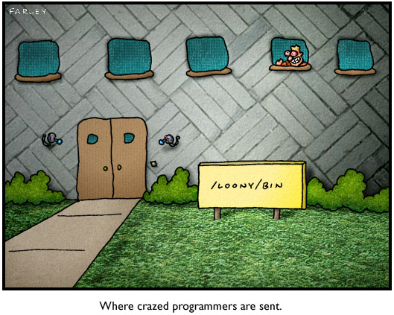
Make my day

Slide 50
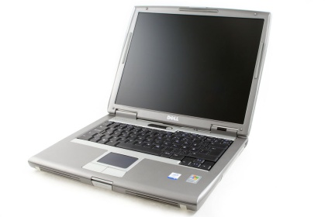
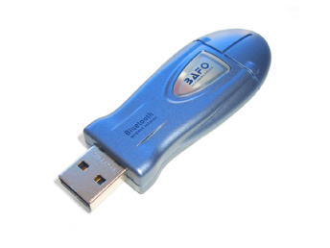
Bestandssystemen koppelen
/
bin
etc
users
tmp
mnt
mount
john
carol
/
games
UGent
tmp
PC
www
PC
www
docs
oef
CG
java
les1
les2

Slide 51
Bestandssystemen koppelen
/
bin
etc
users
tmp
mnt
john
carol
/
games
UGent
tmp
PC
www
PC
www
docs
oef
CG
java
les1
les2

Slide 52
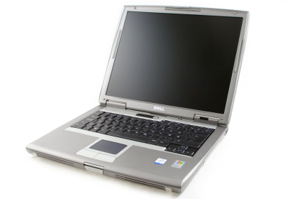
Bestandssystemen koppelen
/
bin
etc
users
tmp
mnt
john
carol
/
games
UGent
tmp
PC
www
PC
www
docs
oef
cd /mnt/UGent/oef/les1
CG
java
les1
les2

Slide 53
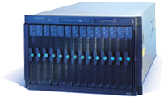
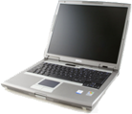

Netwerkbestandssystemen
netwerk
/
/
bin
etc
usr
tmp
mnt
games
UGent
tmp
john
carol
mount
docs
oef
PC
www
PC
www
CG
java
les1
les2

Slide 54
Zelfstudie
bestudeer zelf de volgende commando's
  pushd plaatst opgegeven directory op stapel
  popd haalt bovenste directory uit stapel
  dirs toont directory stapel
  which toont eerste padnaam van commando in zoekpad
  whereis toont eerste padnaam en man page van commando in zoekpad
  apropos doorzoekt beschrijvingen van man pages naar opgegeven sleutelwoorden
  type geeft aan om welk soort commando het gaat
  alias aanmaken pseudoniem voor commando
  readlink geeft inhoud van symbolische link weer

Slide 55

Vragen of opmerkingen ?

Slide 56
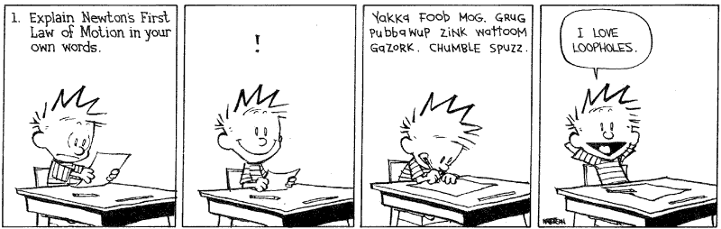
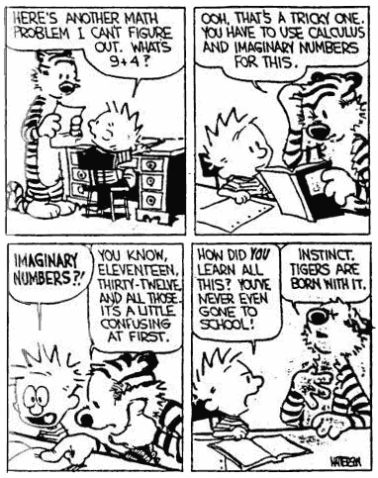
The sky is the limit…
"Why waste time learning
when ignorance is instantaneous"
⎯ Hobbes

